Slide 1
Аналітика даних
Лекція 11. Пошук асоціативних правил. Алгоритми Apriori та Eclat
Модуль 5 · Асоціативні правила
Notes:
Мета лекції: перейти від кластеризації до пошуку асоціативних правил — ще одного виду навчання без учителя, що шукає не групи схожих об'єктів, а сталі спільні появи ознак. Означимо асоціативне правило й чотири міри інтересовності (підтримка, достовірність, підйом, переконливість), навчимося відбирати цікаві правила. Розберемо два алгоритми пошуку частих наборів — Apriori (горизонтальний, з відсіванням кандидатів) та Eclat (вертикальний, на перетинах tid-множин). Тривалість — 1.5 год.

Slide 2
План лекції
• Задача пошуку асоціативних правил; транзакційна база
• Асоціативне правило X⇒Y та чотири міри інтересовності
• Відбір цікавих правил; граф правил
• Apriori: антимонотонність, генерація й відсів кандидатів
• Eclat: перетин tid-множин у префіксному дереві
Notes:
Дорожня карта лекції. Наголосити: спершу означення й міри, далі два кроки пошуку — знайти часті набори (обчислювально важка частина, Apriori та Eclat) і згенерувати з них правила (дешевий крок, бо підтримки вже пораховано).

Slide 3
Частина 1
Задача та транзакційні дані
Notes:
Означимо, що таке пошук асоціативних правил, чим він відрізняється від класифікації, і як подають транзакційні дані.

Slide 4
Пошук асоціативних правил
Немає цільової ознаки — будь-який елемент — і в умові, і в наслідку; шукаємо всі зв'язки одразу
Описове, не прогнозне — правило описує закономірність наявних даних, а не вирок про новий об'єкт
Зв'язок, не причинність — поява X супроводжує Y частіше за випадкову — але не спричиняє її
Notes:
Пошук асоціативних правил — напрям машинного навчання, що знаходить сталі залежності «якщо A, то B», де A і B — набори елементів, які часто трапляються разом. Класичний приклад — аналіз ринкового кошика: за чеками супермаркету знайти товари, які купують укупі («хто бере пелюшки, часто бере й пиво»). Три риси відрізняють задачу від класифікації: немає виділеної цілі, результат описовий, а зв'язок — не причинність. Застосування: ринковий кошик, медична діагностика, веб-аналітика, біоінформатика, кібербезпека.

Slide 5
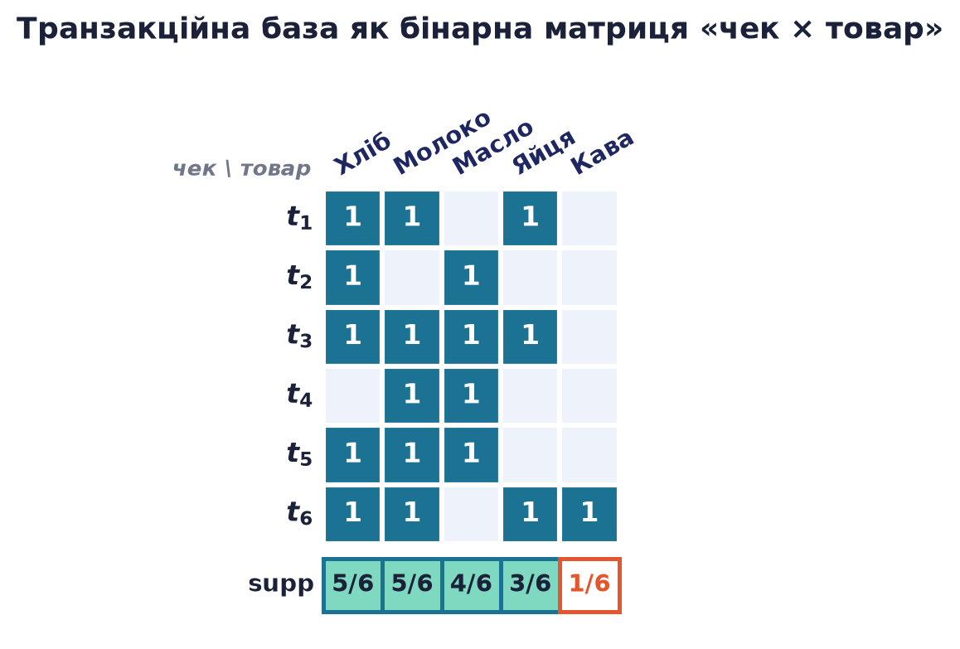
Транзакційна база
N = 6 транзакцій над 5 товарами; підтримка кожного товару — праворуч
Notes:
Наскрізний приклад лекції — маленька транзакційна база: шість чеків над п'ятьма товарами (Хліб, Молоко, Масло, Яйця, Кава). Транзакційна база — множина транзакцій D={t1,…,tN} над скінченною множиною елементів I; кожна транзакція t⊆I — набір елементів, що трапилися разом. На відміну від таблиці «об'єкт × ознаки», транзакції можуть мати різну довжину, а порядок елементів несуттєвий. Набором (itemset) називають будь-яку підмножину X⊆I; набір із k елементів — це k-набір.

Slide 6
Два формати задання бази
Горизонтальний — транзакція → набір елементів (чек, сеанс); так дані надходять природно
Вертикальний — елемент → tid-множина: номери транзакцій, що його містять
tid-множина — підтримку набору дає перетин tid-множин його елементів — основа Eclat
Notes:
Ту саму базу можна зберігати двома рівносильними способами, і вибір визначає, який алгоритм зручніший. Горизонтальний формат — рядок-транзакція з переліком елементів; так дані надходять природно. Вертикальний формат — для кожного елемента зберігають tid-множину (множину номерів транзакцій із ним): напр., tid(Хліб)={1,2,3,5,6}. Вертикальний формат зручний тим, що підтримку набору можна дістати як потужність перетину tid-множин його елементів — на цьому й побудовано алгоритм Eclat.

Slide 7
Частина 2
Асоціативне правило та міри інтересовності
Notes:
Формально означимо правило X⇒Y та чотири числові міри, якими оцінюють його надійність і цікавість.

Slide 8
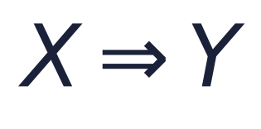

Асоціативне правило
Notes:
Асоціативне правило — вираз X⇒Y, де X, Y — непорожні набори елементів, що не перетинаються (X∩Y=∅). Набір X називають умовою (антецедентом), Y — наслідком (консеквентом). Читається: «транзакції, що містять X, схильні містити й Y». Напр., {Молоко}⇒{Яйця} означає «до молока часто беруть яйця». Саме собою правило нічого не варте, доки не виміряно, наскільки воно надійне й наскільки цікаве — для цього слугують чотири числові міри.

Slide 9
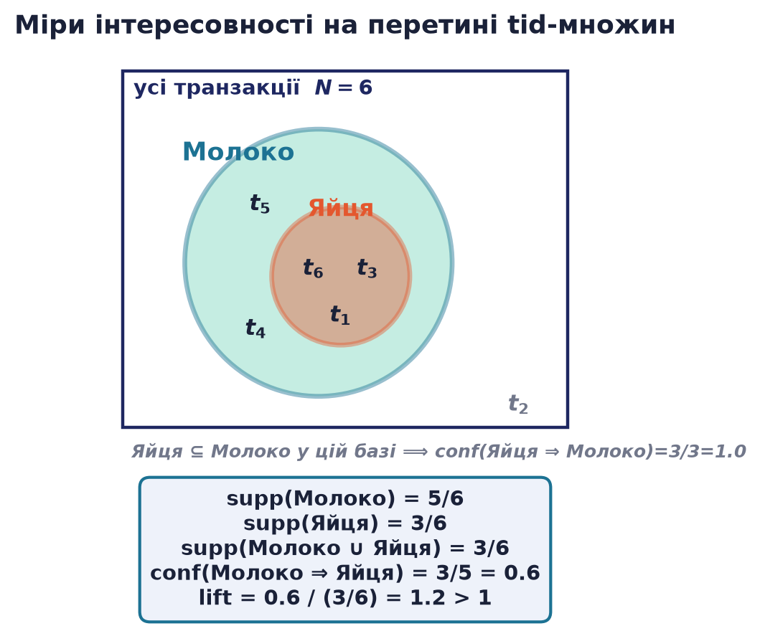

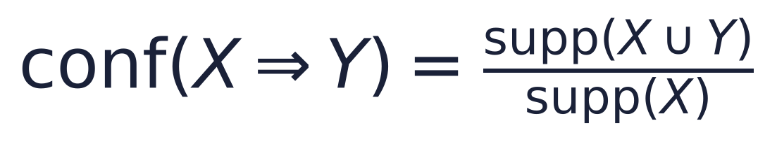
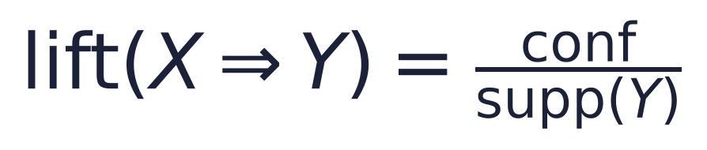
Міри інтересовності: підтримка, достовірність, підйом
Notes:
Підтримка supp(X) — частка транзакцій, що містять X (наскільки набір поширений); підтримка правила — supp(X∪Y). Достовірність conf — умовна частка: серед транзакцій із X яка частина містить і Y (емпіричний аналог P(Y|X)); вона напрямлена. Підйом lift порівнює, наскільки частіше Y з'являється разом з X, ніж за незалежності: >1 — притягання, =1 — незалежність, <1 — відштовхування; підйом симетричний. Приклад {Молоко}⇒{Яйця}: supp=3/6=0.5, conf=(3/6)/(5/6)=0.6, lift=0.6/0.5=1.2 — слабкий позитивний зв'язок; на рисунку його дістано через перетин tid-множин Молока та Яєць.

Slide 10
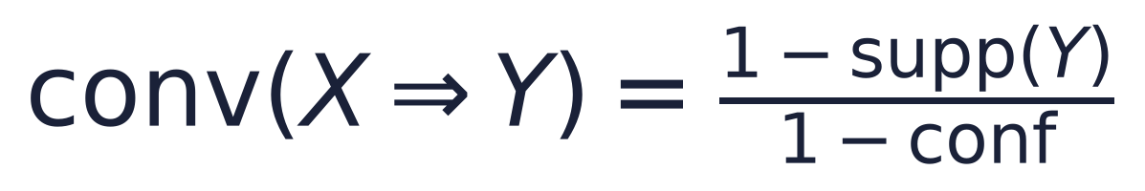

Переконливість (conviction)
Notes:
Переконливість відновлює напрямок (підйом його не бачить) і зосереджується на тому, як часто правило помиляється. Чисельник 1−supp(Y) — частка транзакцій без Y узагалі; знаменник 1−conf — частка порушень (є X, немає Y). conv>1 — правило змістовне (порушень менше за випадкові), conv=1 — незалежність, conv→∞ при conf→1 (правило ніколи не порушується). Приклад {Молоко}⇒{Яйця}: (1−0.5)/(1−0.6)=1.25>1. Типова пастка: висока достовірність без урахування поширеності наслідку оманлива — {Хліб}⇒{Молоко} має conf=0.8, але lift=0.96<1, бо обидва товари дуже поширені.

Slide 11
Частина 3
Відбір цікавих правил
Notes:
Правил експоненційно багато; покажемо, як два пороги відбирають цікаві, і як подати результат графом.

Slide 12


Цікаве правило: два пороги
Notes:
Правил, які можна виписати з бази, надзвичайно багато (для |I| елементів — експоненційно), і більшість — шум або тривіальності. Тому задають два пороги: мінімальну підтримку s_min (відсіює рідкісні, статистично ненадійні набори) і мінімальну достовірність c_min (відсіює ненадійні напрямки). Підйом і переконливість застосовують додатково — уже до правил, що пройшли обидва пороги, — щоб упорядкувати їх і прибрати оманливо-достовірні (з lift≤1). Пошук розпадається на два кроки: (1) знайти всі часті набори — важка частина (Apriori, Eclat); (2) згенерувати правила з кожного частого набору — дешевий крок.

Slide 13
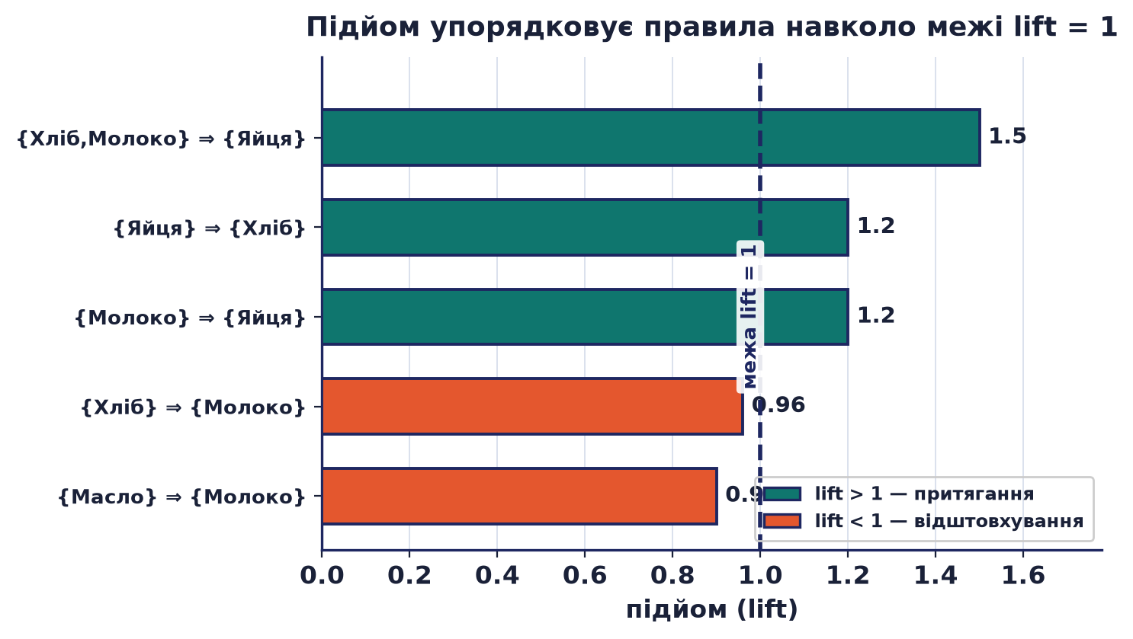
Підйом як фільтр
lift > 1 — притягання (зелені) · lift < 1 — відштовхування (помаранчеві)
Notes:
Стовпчикова діаграма підйому кількох правил відносно межі lift=1. Правила вище лінії (зелені) — зв'язок сильніший за випадковий; нижче (помаранчеві) — товари з'являються разом навіть рідше, ніж за незалежності. Саме підйом відсіює тривіальні пари поширених товарів, які проходять пороги підтримки й достовірності, але змісту не несуть (як-от {Хліб}⇒{Молоко}).

Slide 14
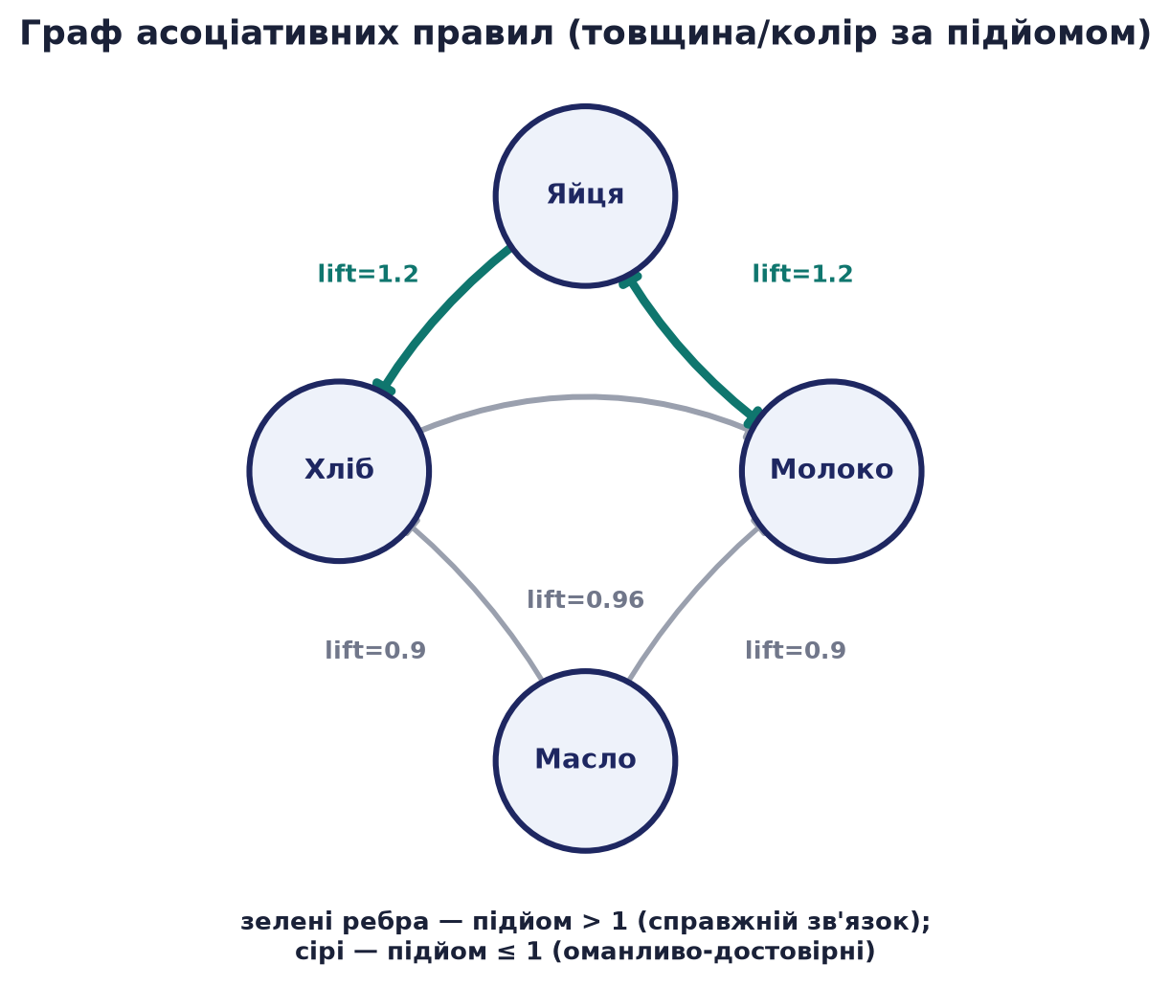
Граф правил
вершини — товари; орієнтоване ребро X→Y = правило X⇒Y; товщина й колір — за підйомом
Notes:
Набір відібраних правил зручно подати графом: вершини — елементи (або набори), орієнтоване ребро X→Y означає правило X⇒Y, а його товщину чи колір пов'язують із мірою (підтримкою, достовірністю, підйомом). Так стають видимими центральні товари (багато вихідних ребер), взаємні пари й ізольовані елементи. Граф цікавих правил — стандартний спосіб подати результат аналізу замовникові.

Slide 15
Частина 4
Алгоритм Apriori
Notes:
Перший алгоритм пошуку частих наборів: горизонтальний, спирається на антимонотонність частоти.

Slide 16
Властивість Apriori (антимонотонність)
Антимонотонність — усі підмножини частого набору — часті
Рівносильно — будь-яка надмножина нечастого набору — нечаста
Наслідок — X ⊆ Y ⟹ supp(X) ≥ supp(Y); нечастий набір → надмножини відкидаємо не рахуючи
Notes:
Перебирати всі 2^|I| наборів неможливо; Apriori різко скорочує перебір, спираючись на антимонотонність. Обґрунтування: якщо X⊆Y, то кожна транзакція, що містить Y, містить і X, тож supp(X)≥supp(Y); отже, коли Y частий, то й X частий. Практичний наслідок: щойно набір виявився нечастим, усі його надмножини можна відкинути не рахуючи — саме це економить роботу. У прикладі Кава (supp=0.17) відпадає одразу й більше не з'являється в жодному кандидаті.

Slide 17
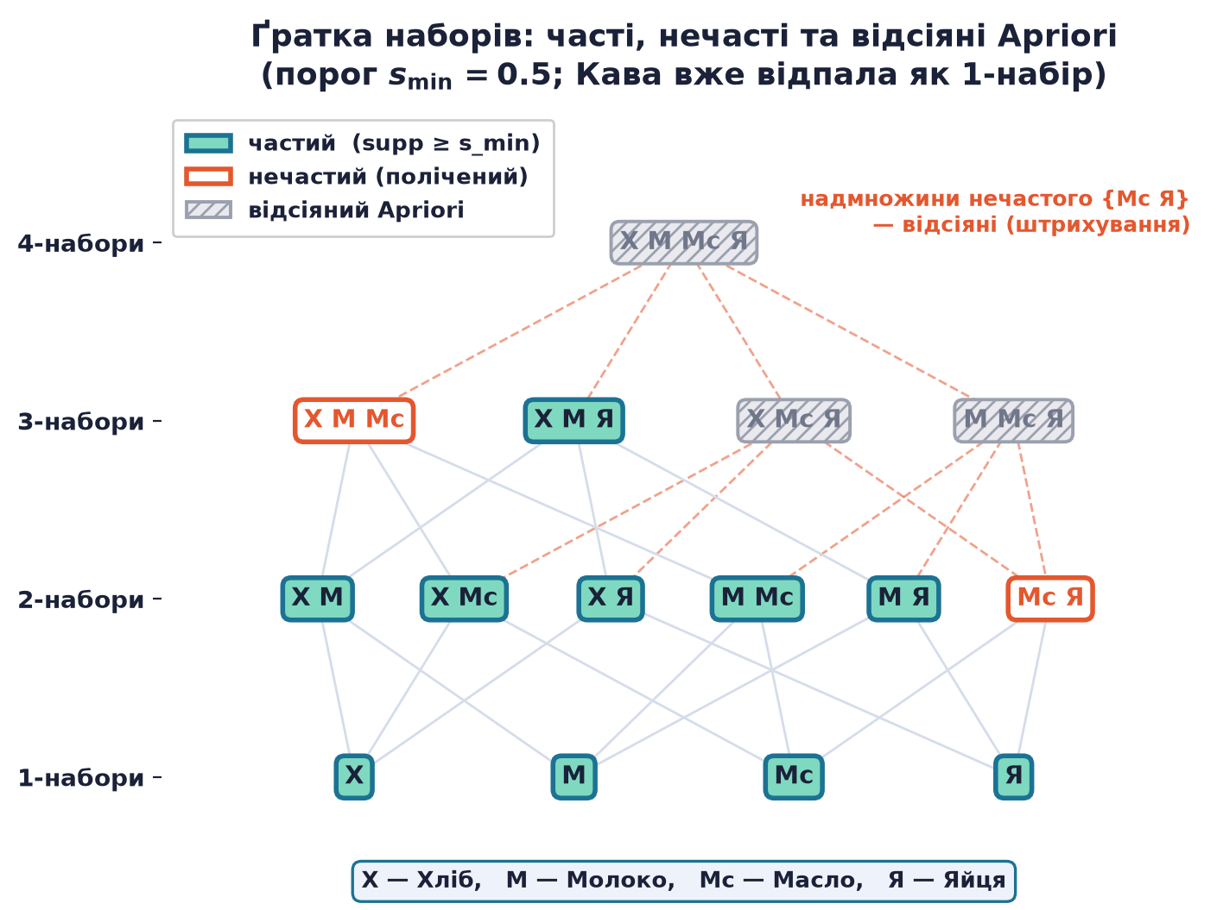
Ґратка наборів елементів
часті / нечасті / відсіяні вузли; штрихування — надмножини нечастого {Масло, Яйця}
Notes:
Ґратка всіх наборів наскрізної бази. За порогом s_min=0.5 (лічильник ≥3) частими є чотири 1-набори (крім Кави) і п'ять 2-наборів (крім {Масло, Яйця} — вони разом лише в t3). Оскільки {Масло, Яйця} нечастий, усі його надмножини ({Хліб, Масло, Яйця}, {Молоко, Масло, Яйця}) відсіюються без підрахунку за антимонотонністю. Єдиний частий 3-набір — {Хліб, Молоко, Яйця}.

Slide 18
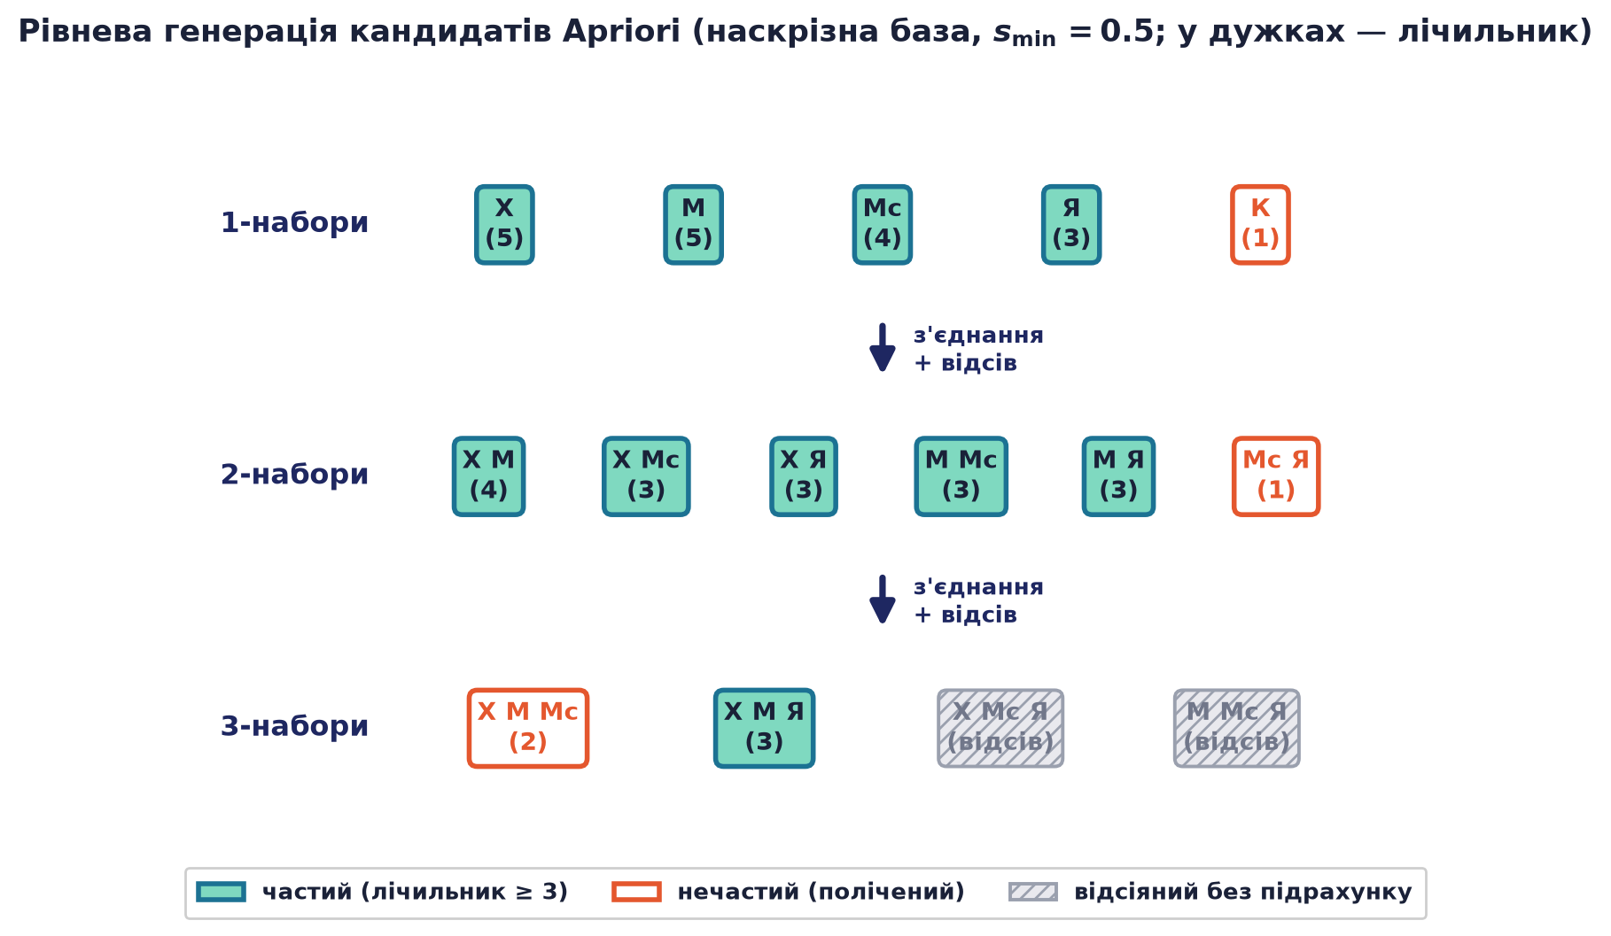
Рівнева генерація кандидатів
з'єднання частих (k−1)-наборів → відсів за антимонотонністю → підрахунок підтримки
Notes:
Apriori працює рівнями: L1 — часті 1-набори, далі генерація кандидатів у два підкроки. З'єднання: два (k−1)-набори зі спільними першими k−2 елементами дають кандидата. Відсів: викидаємо кандидата, чия якась (k−1)-підмножина нечаста. Лише те, що пережило відсів, коштує проходу по базі для підрахунку. На рівні 3-наборів із чотирьох кандидатів два відсіяно без підрахунку (містять нечасту {Масло, Яйця}); рахували лише {Хліб, Молоко, Масло} (0.33, нечастий) і {Хліб, Молоко, Яйця} (0.5, частий).

Slide 19
Частина 5
Алгоритм Eclat
Notes:
Другий алгоритм: вертикальний, знаходить ті самі набори, але рахує підтримку перетином tid-множин.

Slide 20
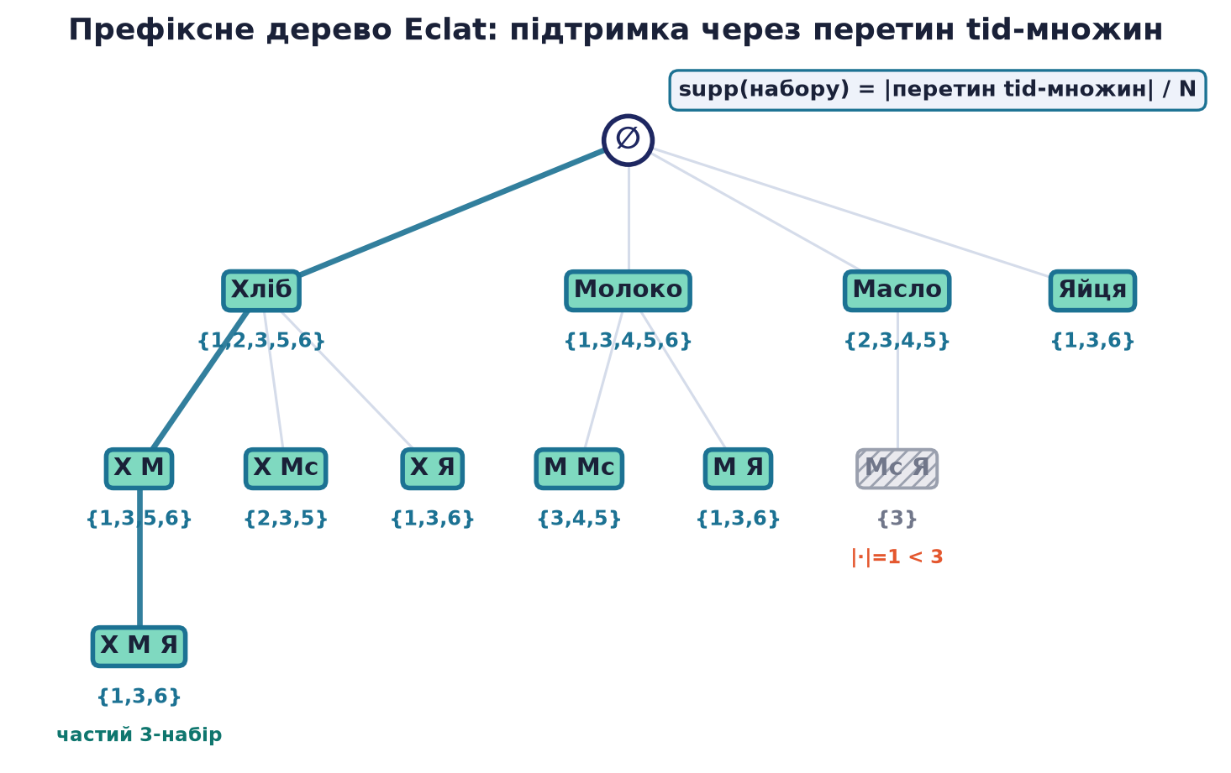
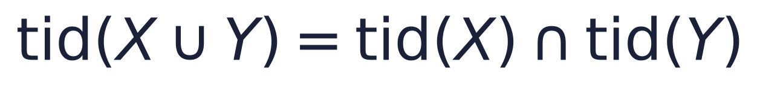
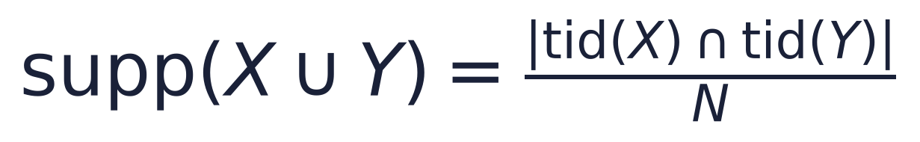
Eclat: перетин tid-множин
Notes:
Eclat (Equivalence Class Transformation) працює з вертикальним форматом і уникає повторних проходів по базі: підтримку дає потужність перетину tid-множин. Алгоритм будує префіксне дерево наборів — кожен вузол додає до батьківського один елемент, а його tid-множину дістають перетином tid-множини батька з tid-множиною нового елемента; гілки з нечастим набором не розгалужують. Приклад (s_min=0.5): tid(Хліб)∩tid(Молоко)={1,3,5,6} (4≥3), далі {1,3,5,6}∩tid(Яйця)={1,3,6} (3) — той самий частий 3-набір {Хліб, Молоко, Яйця}, але дістали його перетином множин, а не проходом по базі. Гілка Масло одразу дає tid(Масло)∩tid(Яйця)={3} (1<3) — нечастий, не розгалужуємо.

Slide 21
Apriori проти Eclat
Ті самі набори — обидва знаходять однакові часті набори — різниця лише у підрахунку підтримки
Apriori — горизонтальний, «завширшки»: прохід по базі на кожному рівні; ощадливий за пам'яттю
Eclat — вертикальний, «завглибшки»: перетини tid-множин; швидший, але тримає їх у пам'яті
Notes:
Обидва алгоритми знаходять ті самі часті набори; різниця — у способі рахувати підтримку. Apriori (горизонтальний, «завширшки») робить прохід по базі на кожному рівні — простий і ощадливий за пам'яттю. Eclat (вертикальний, «завглибшки») зводить підрахунок до перетинів tid-множин — швидший, коли ці множини малі, але тримає їх у пам'яті. На щільних базах tid-множини великі, і Eclat програє за пам'яттю; на розріджених — виграє за швидкістю.

Slide 22
Підсумок
• Пошук асоціативних правил — навчання без учителя: сталі спільні появи «якщо X, то Y» (зв'язок, не причинність)
• Дані — транзакційна база; формати горизонтальний (транзакція→набір) і вертикальний (елемент→tid-множина)
• Чотири міри: підтримка (поширеність), достовірність (надійність напрямку), підйом (сила зв'язку, симетричний), переконливість (частота порушень)
• Цікаві правила долають пороги s_min і c_min; підйом і переконливість прибирають оманливо-достовірні
• Apriori — антимонотонність, з'єднання й відсів кандидатів; Eclat — перетин tid-множин; обидва дають ті самі набори
Notes:
Ключове на винос: правило X⇒Y плюс чотири міри дають мову опису зв'язків у даних, а два кроки (часті набори → генерація правил) — практичний спосіб їх знайти. У наскрізному прикладі (s_min=0.5) єдиний частий 3-набір — {Хліб, Молоко, Яйця}; Apriori і Eclat знаходять його різними шляхами. Наступна лекція — FP-Growth, пошук частих наборів без генерації кандидатів.

